Slide 1
Java Fundamental
Rosihan Ari Yuana, S. Si, M. Kom

Slide 2
Tipe Data Java
Primitive
Bil bulat: byte (-128 s/d 127), short (-32.767 s/d 32.768), int (-2.147.483.648 s/d 2.147.483.647), long (-9.223.372.036.854.775.808 s/d 9.223.372.036.854.775.807)
floating point: float ( 1.4E-45 s/d 3.4E+38), double (4.9E-324 s/d 1.8E+308)
boolean: true, false
char: karakter, misal: ‘a’, ‘1’, ‘A’, ‘*’, ‘_’ dll
Object
Semua tipe data yang terbentuk dari object (String, Integer, Double, dll)

Slide 3
Constructor
Method khusus yang digunakan ketika instansiasi
Salah satu tujuan penggunaannya: dapat untuk menyederhanakan proses instansiasi dan setting nilai atribut dalam satu baris perintah saja
Sifatnya: optional

Slide 4
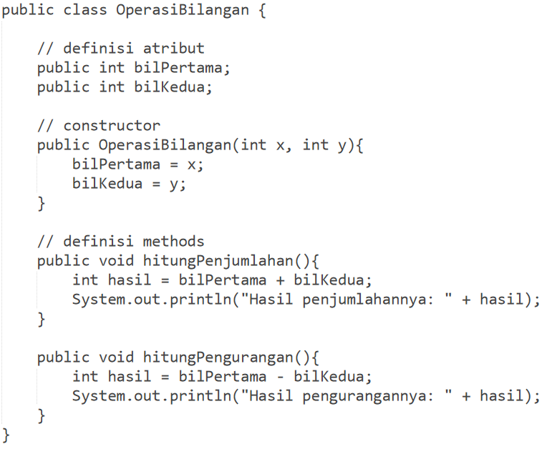
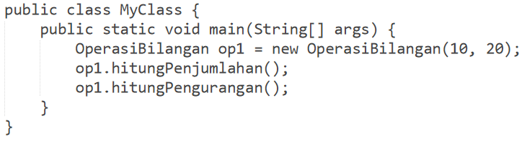
Constructor

Slide 5
Operator
Aritmatika (khusus untuk tipe data number)
+ : penjumlahan (hasilnya bisa integer/float)
- : pengurangan (hasilnya bisa integer/float)
* : perkalian (hasilnya bisa integer/float)
/ : pembagian (hasilnya bisa integer/float)
% : sisa hasil bagi (selalu menghasilkan nilai integer)
Relasional : selalu menghasilkan nilai Boolean >, <, >=, <=, == (sama dengan), != (tidak sama dengan)
Logika : selalu menghasilkan nilai Boolean and (&&), or (||), not (!)
String concatenation: menggabungkan string +

Slide 6
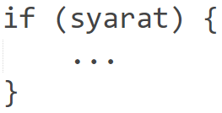
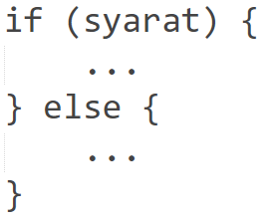
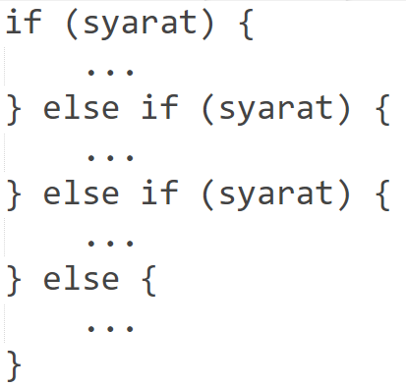
Struktur Kontrol
Percabangan:
Ket:
Syarat harus bernilai boolean

Slide 7
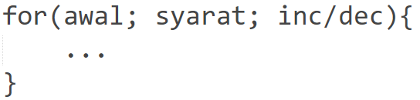
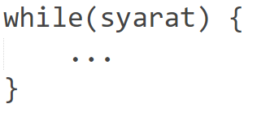
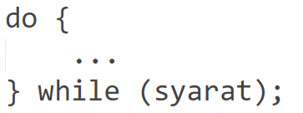
Struktur Kontrol
Looping
Untuk looping yang diketahui banyaknya perulangan
Untuk looping yang tidak diketahui banyaknya perulangan
Untuk looping yang tidak diketahui banyaknya perulangan

Slide 8
Memanggil Class Lintas Package
Menggunakan perintah:
import <namapackage>.*; mengimport semua class dalam package tertentu
Import <namapackage>.<namaclass> mengimport hanya class tertentu dari package
Perintah import diletakkan sebelum block pendefinisisian class

